Slide 1
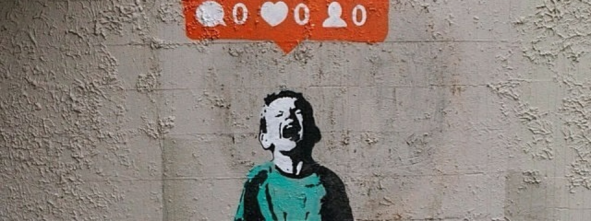
Street Art
Banksy og Stencil

Slide 2
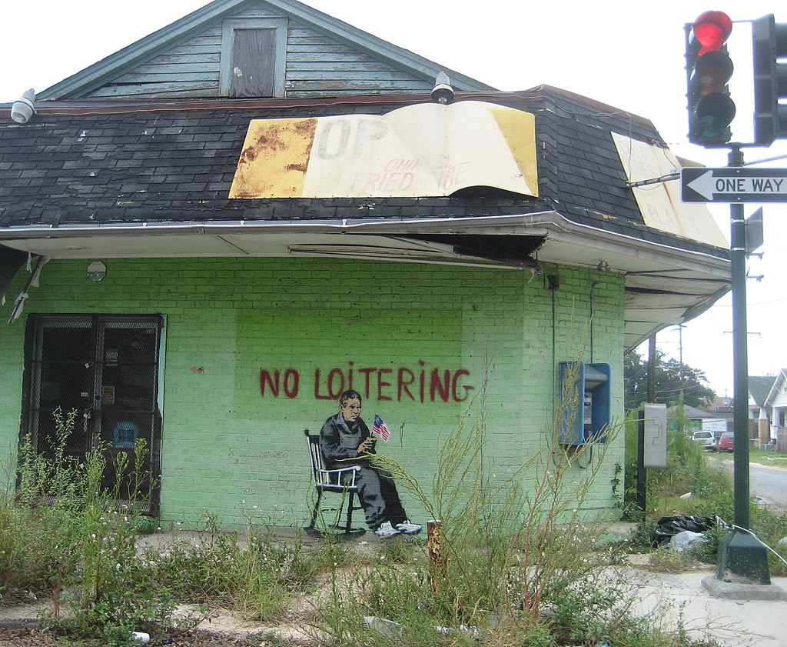
- Introduktion til street art og dens historie
- Vi begynder arbejdet på Opgave 2
- Oprydning (man må først gå når jeg har sagt OK) ☺
Dagens Program

Slide 3
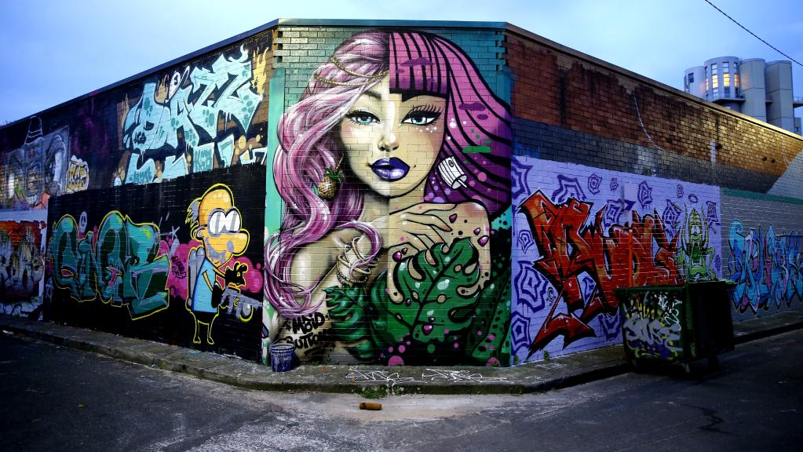
Kunsten fra gaden
Street art er en relativ bred betegnelse for den kunst, som udøves uautoriseret i gadebilledet og på offentlige steder.
Street artens opkomst er uløselig forbundet med graffitikunsten. Graffitien opstod i Philadelphia & New York i slutningen af 1960’erne, hvor unge drenge malede deres ”tags” på undergrundstog og byens mure.
Graffitien blev en symbolsk territoriel kamp på ord, stil og billeder mellem hold af malere, ligesom hiphoppere ”battlede” mod hinanden med ord.

Slide 4
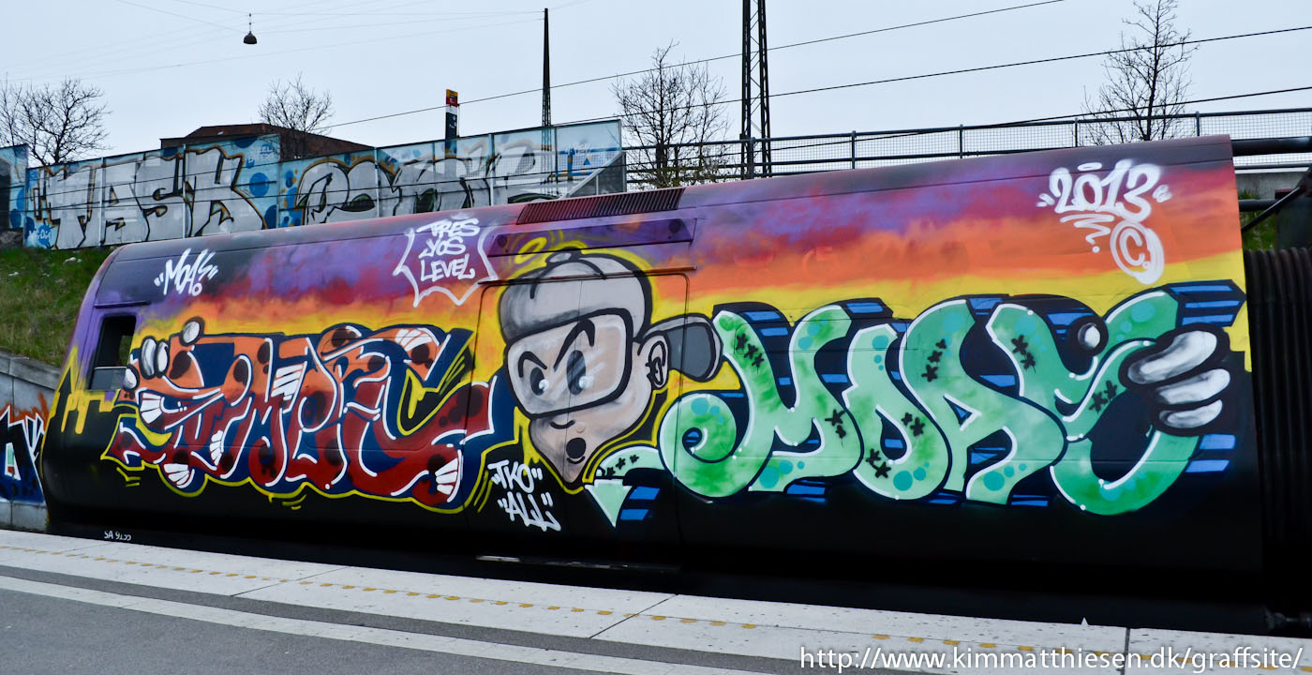
Graffitien som identitetsskabende
Graffitien var identitetsskabende for den enkelte maler, gruppen af unge eller den subkultur, de repræsenterede.
De overdekorerede undergrundstog blev til rullende gallerier, der i New Yorks subwaysystem blev set af mange tusinder hver dag.
Graffitien spredte sig til Europa, bl.a gennem filmen ”Style Wars” fra 1985

Slide 5
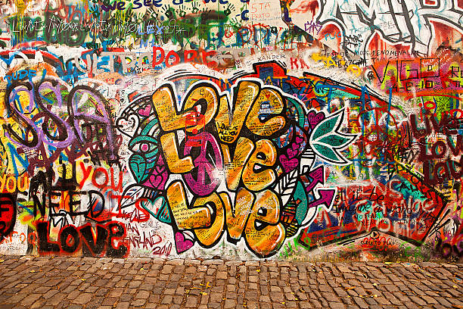
Graffitien
-personligt aftryk & kritiske holdninger
Graffitien var fra start ladet med en trang til sætte et personligt aftryk, vist gennem de mange tags, men også frustration & kritiske holdninger, der kom til udtryk gennem de enkelte budskaber.
Graffitien blev fra starten anset for at være hærværk og et samfundsproblem, da det medførte udgifter til renoveringen af togene. Men derudover var det også en torn i øjet på både det amerikanske og danske velfærdssamfund, der åbenlyst ikke omfattede alle.

Slide 6
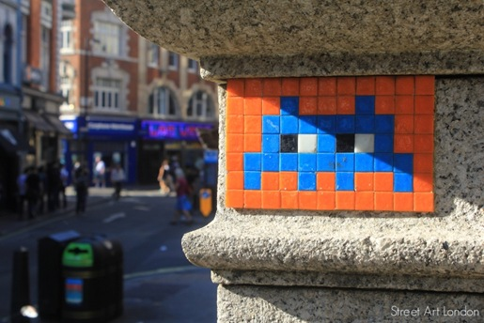
Street art – en fri kunst på gaden
Invader, London
I løbet af 1990’erne & 2000’erne udviklede street art sig som en selvstændig form for gadekunst parallelt med, at graffitien stadig blev udøvet.
Inden for street art er der modsat graffitien ingen regler på nær respekten for hinandens værker. Blandt gadekunstnere er det derfor ikke tilladt at male hinandens værker over, med mindre man kan male et bedre værk.
Graffitien er bundet til sprayflasken og tuschen, hvorimod materialevalget inden for street art er meget mere alsidigt.
Street arten veksler i højere grad end graffitien mellem skriftlige & billedmæssige kommunikationsformer

Slide 7
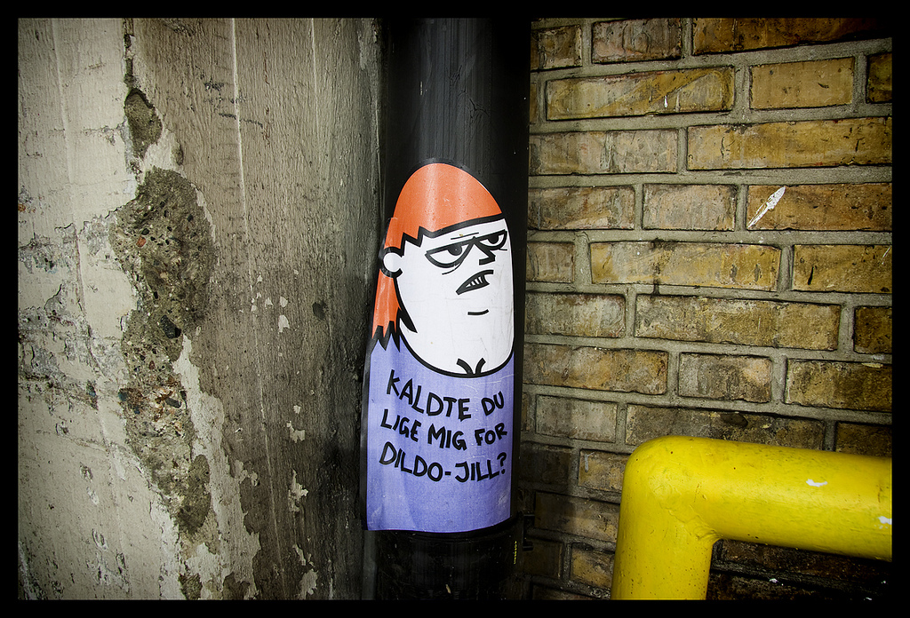
Street art vs. den etablerede kunst på museer
Street art er på ingen måde omfattet af krav til værkernes originalitet (modsat kunst på museer). Det er derfor helt i orden at stjæle motiver fra andre medier og anvende dem i street art-værkerne.
Det er også accepteret at udføre det samme værk flere gange
Formålet med street art er ikke at udtrykke originalitet, men derimod at udvikle en stil og at kommunikere direkte og uden filter til folk på gaden.
Kissmama

Slide 8
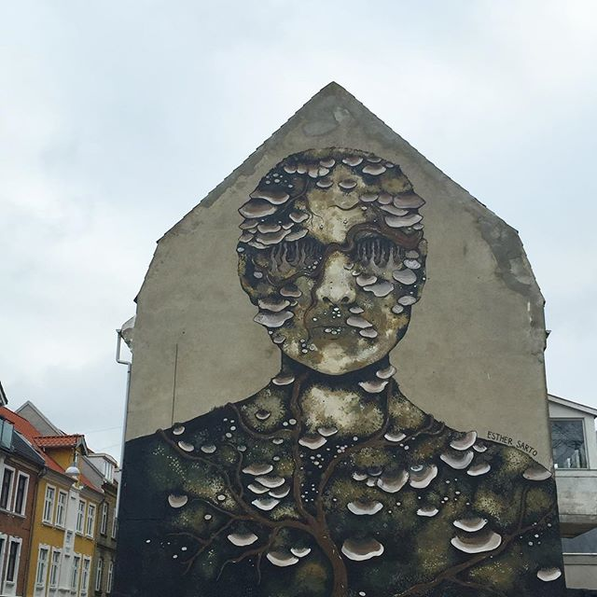
Miss Take
Reberbansgade, Aalborg

Slide 9
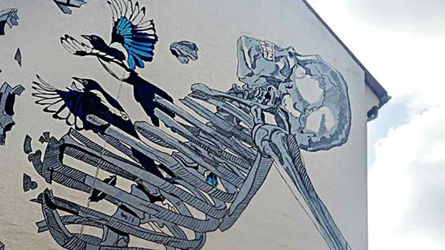
Don John
Kastetvej, Aalborg

Slide 10
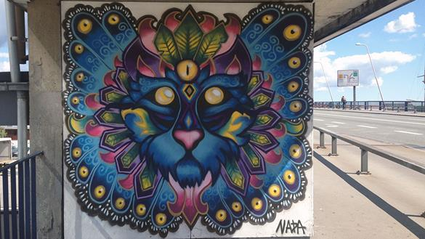
Frida Stiil Virum
Limfjordsbroen, Aalborg

Slide 11
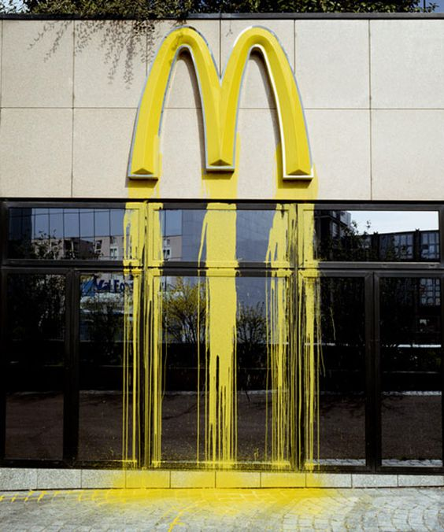
Zevs:
Liquidated McDonald, 2006, Paris

Slide 12
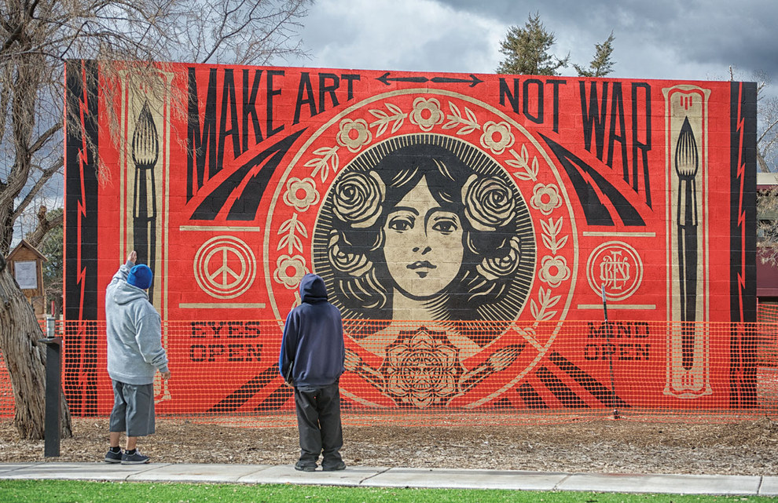
Shepard Fairy:
Arbejder med stickers og plakater

Slide 13
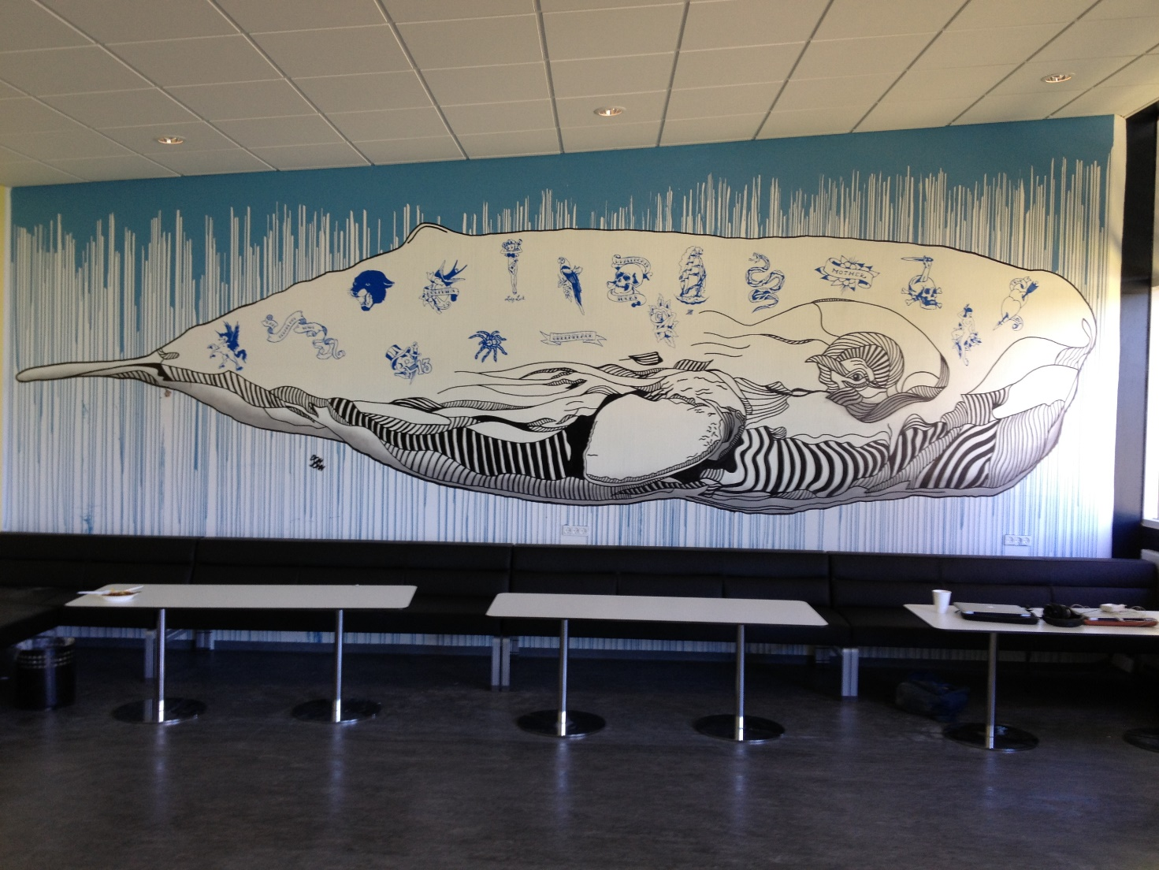
Don John:
”Ink Whale”
På NGHF

Slide 14
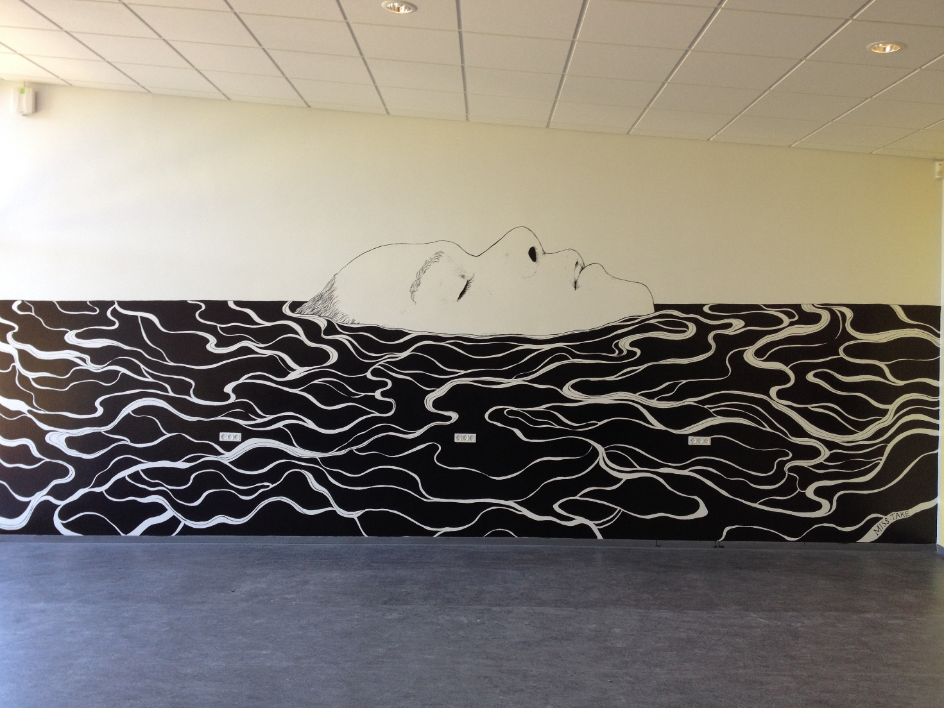
Miss Take:
”Dreaming”
På NGHF

Slide 15
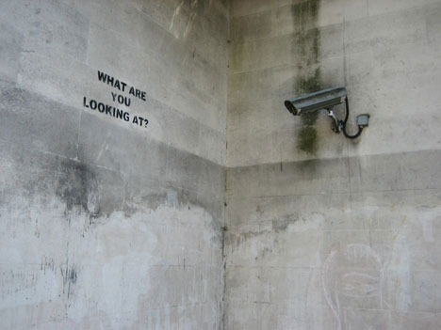
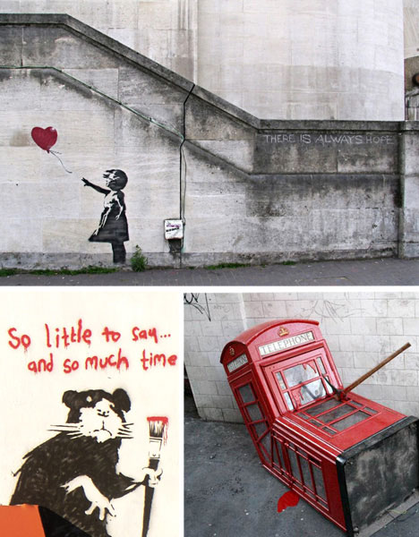
Kunstneren Banksy
- Hvem er han?
Kendt graffitikunstner fra Storbritannien – ingen ved dog hvem han er
Banksys teknik er en kombination af graffiti-skrift og stencil,
Han blev inspireret af den franske graffiti-kunstner, Blek le Rat, som malede stencil-graffiti i Paris-området fra 1981.
Banksys værker er ofte politisk-satiriske og samfundskritiske, som f.eks. øget overvågning i Storbritannien. Dog har han også lavet værker, der kritiserede krig og kapitalisme
En af hans dyreste værker, som selvdestruerede, blev solgt for omkring 1,4 millioner dollars
Banksy er dog meget imod auktioner, da han ser dem som værende udemokratiske og forfærdelig grådig
Notes:
Stencil: ˈsdεnsil

Slide 16
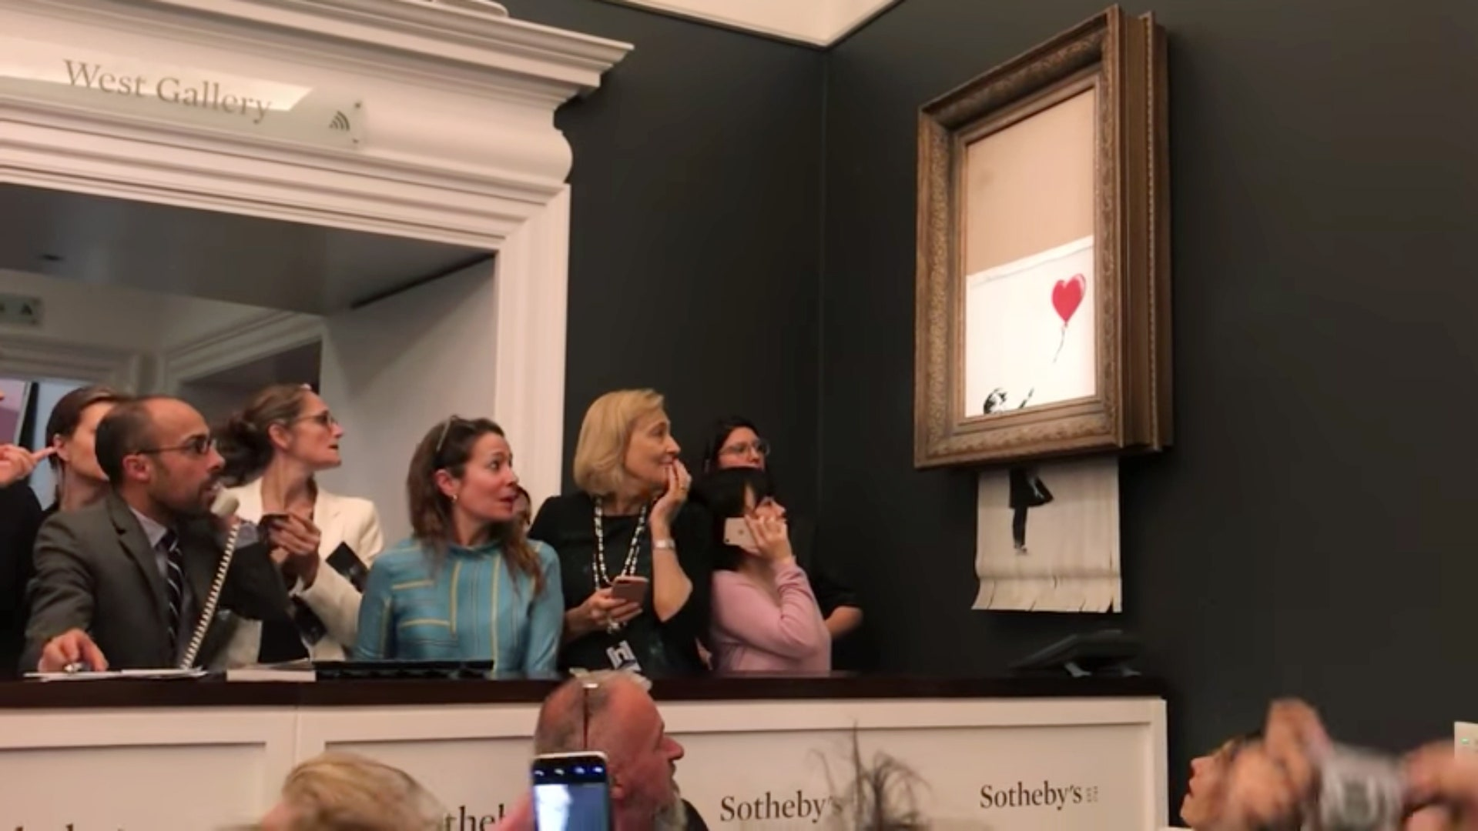

Slide 17
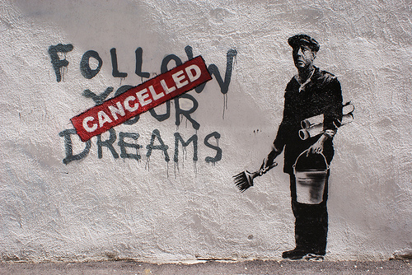
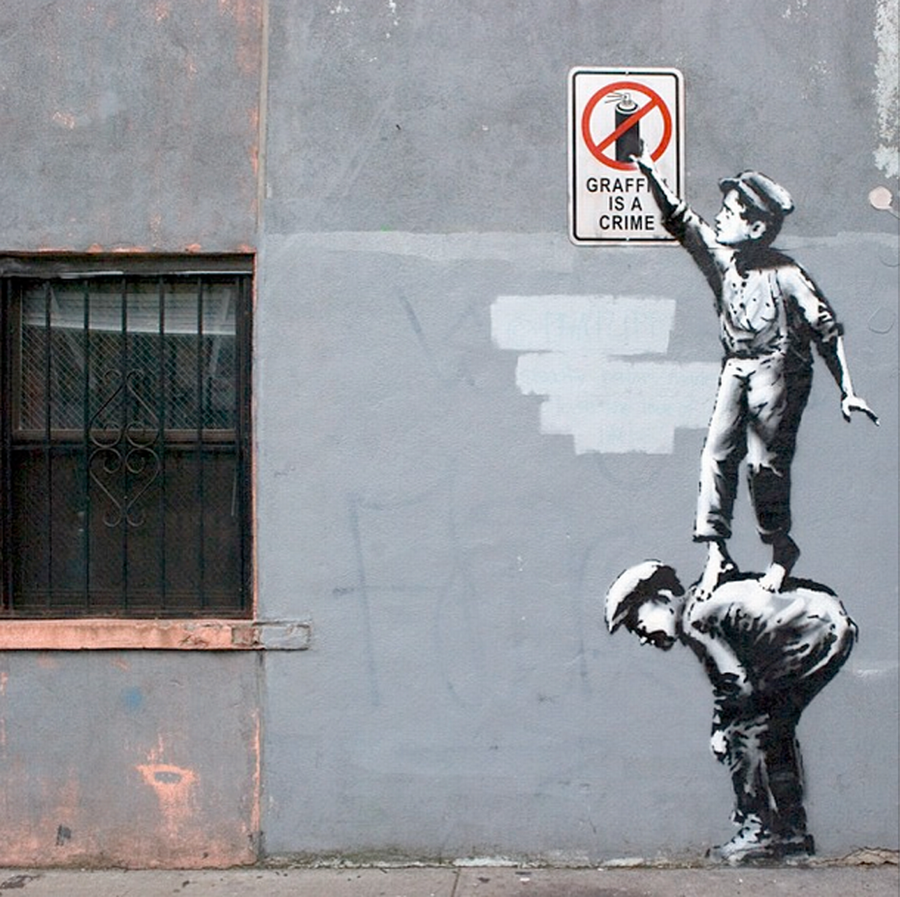
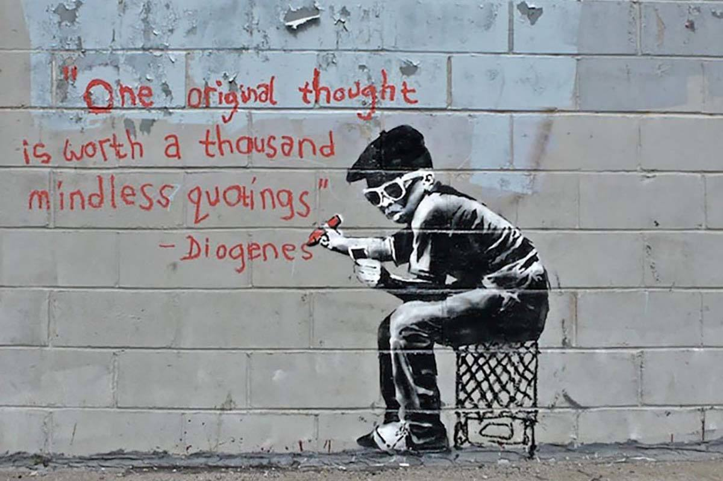
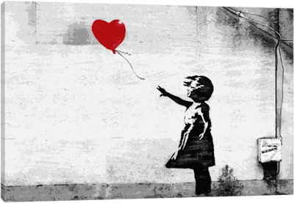
BANKSY

Slide 18
Opgave 1: Tegn jeres eget logo / Signatur
Anonym street art-kunstneridentitet, hvor I enten skal vælge a eller b:
a. Navn (gerne poetisk, mystisk – I må gerne bruge et logo eller en signaturfigur som inspiration. F.eks. Banksy rotten og Shepard Faireys ”Obey”
ELLER
b. Et eller andet koncept, som I forfølger: noget politisk/samfundskritisk, forskønnelse af byrummene, gentagelsen af et tegn i verden
Notes:
Se links på dagens lektion under ”Øvrigt Indhold”

Slide 19

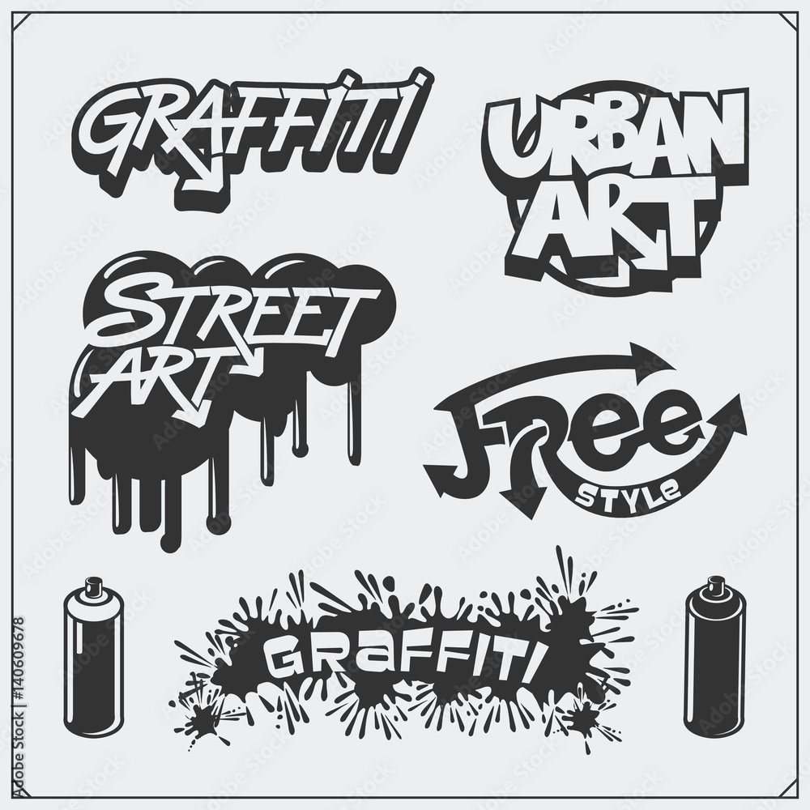
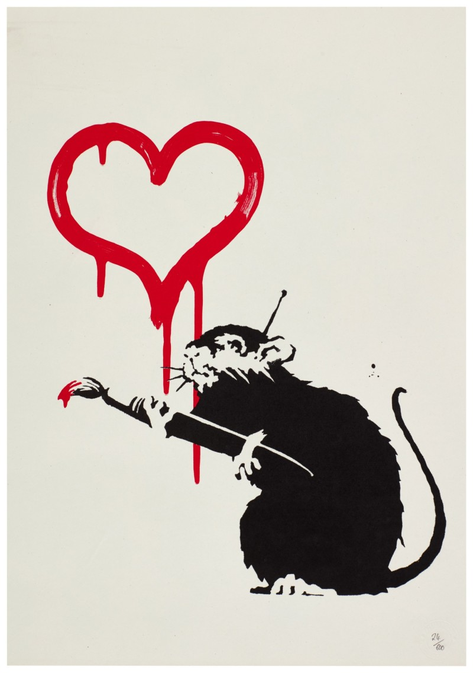


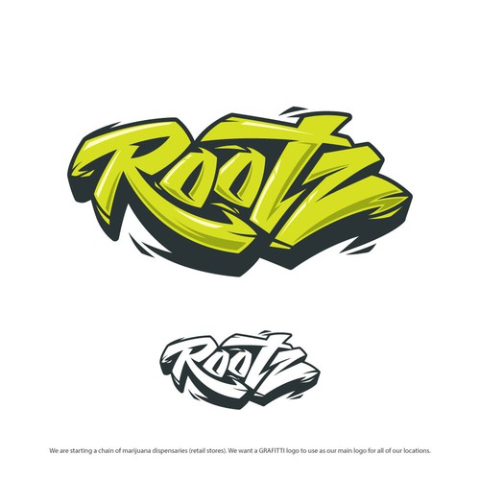

Slide 20
Opgave 2: Lav jeres eget stencil street art
Lav jeres eget Street Art-værk. I kan finde inspiration i en af de mange links, som jeg har lagt op på dagens lektion. ☺
Når I kommer så langt, så skal I huske at fjerne den sorte del af jeres tegninger væk
Derefter kan I bruge et nyt stykke A3 papir og spraymale det (eller male på det, ligesom i den ene af videoerne jeg har lagt op på lektionen ☺)
I bestemmer, hvordan jeres værk skal se ud og hvad hensigten/budskabet skal være med det. Og hvis det hjælper, så kan I også prøve at forestille jer et sted i Aalborg, hvor dette værk kunne være henne
Vær blot opmærksom på, at I skal kunne redegøre for jeres tilvalg og fravalg og begrunde, hvorfor I har gjort som I har gjort, da vi kommer til at snakke om jeres værker senere.
Begge opgaver skal I tage billeder af og gemme i jeres selvevalueringsskemaer. Husk også at gemme de fysiske kopier ligesom med alt andet I laver i billedkunst - I får brug for dem til eksamen ☺

Slide 21
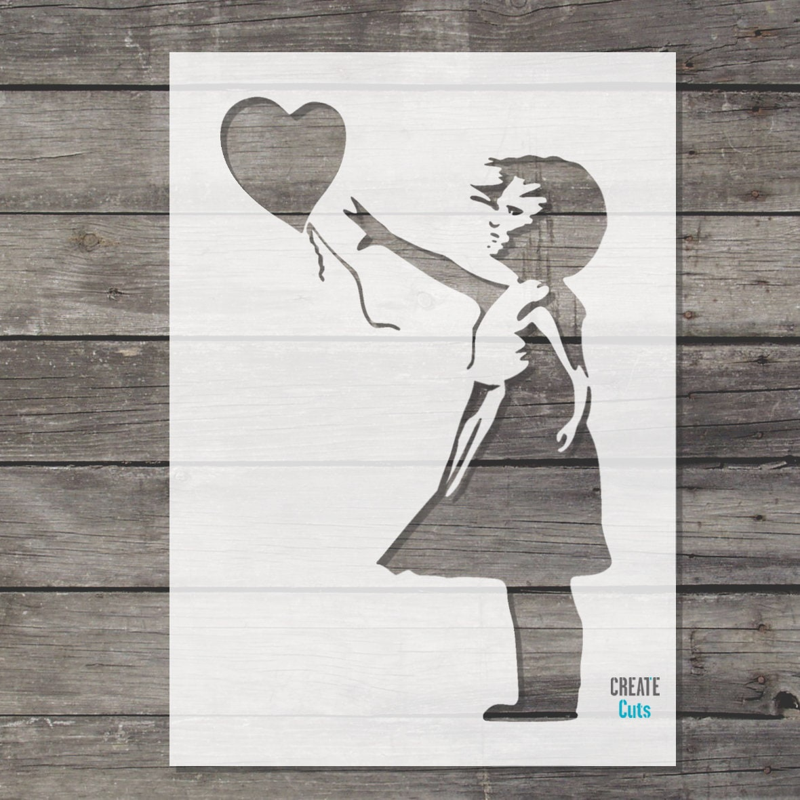
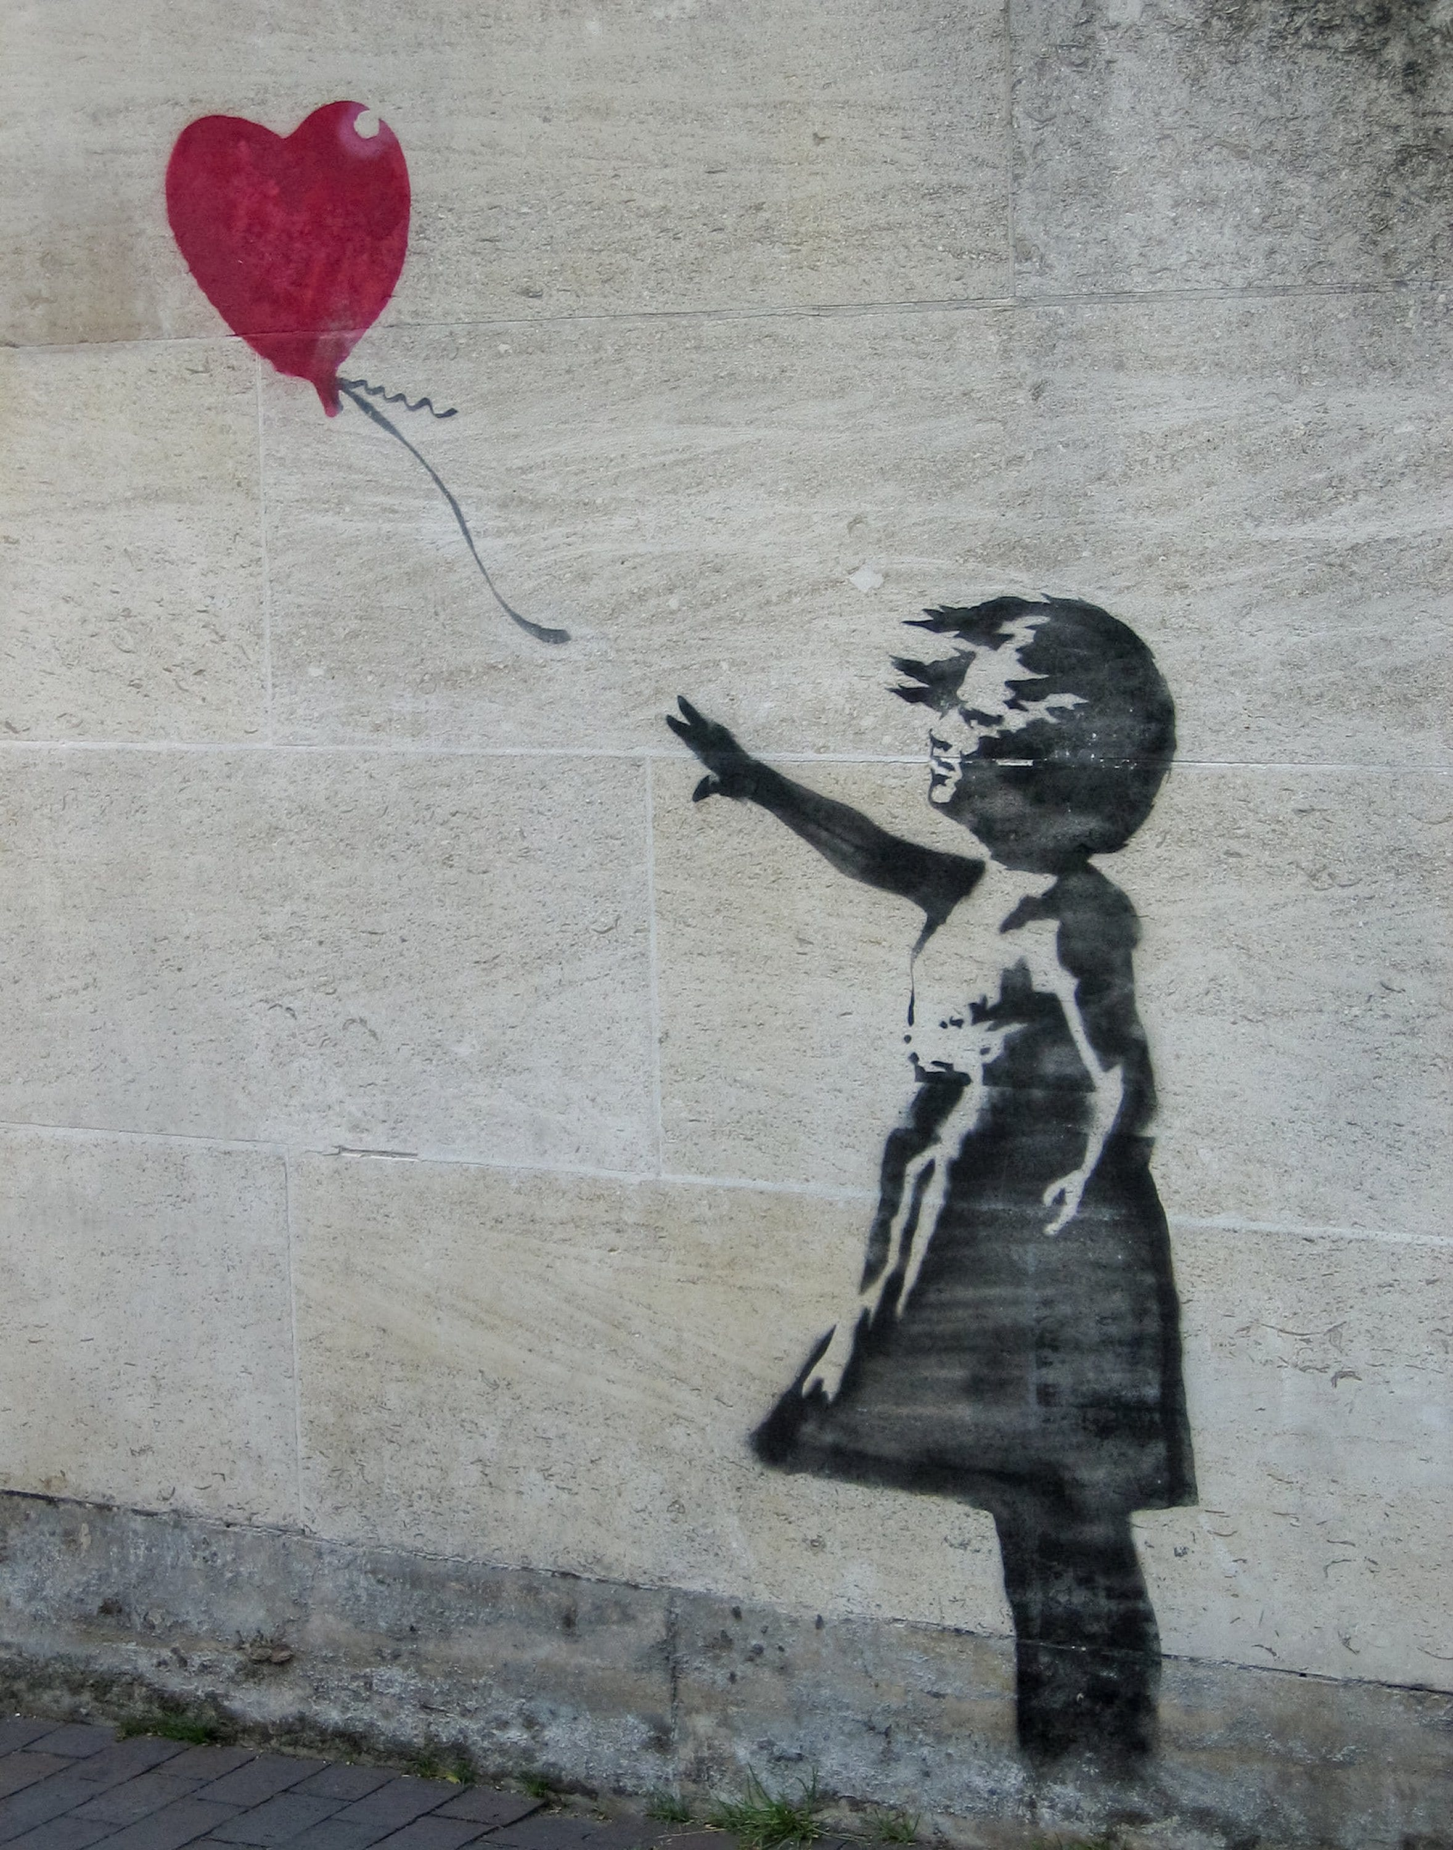

Slide 22
